Slide 1
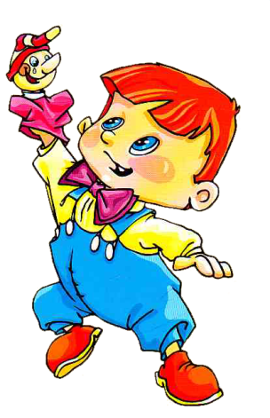
Строптивость
Внешне выглядит как негативизм, но безадресный. Это протест против всего привычного образа жизни. Ребенку перестают вдруг нравиться любимые игрушки и занятия. Какие-либо традиционные в семье совместные игры и пр. Ребенок негодует по поводу всего.
Рекомендации – не будьте консервативными, проявите максимум фантазии, поменяйте привычный уклад, естественно не в ущерб себе и ребенку.

Slide 2
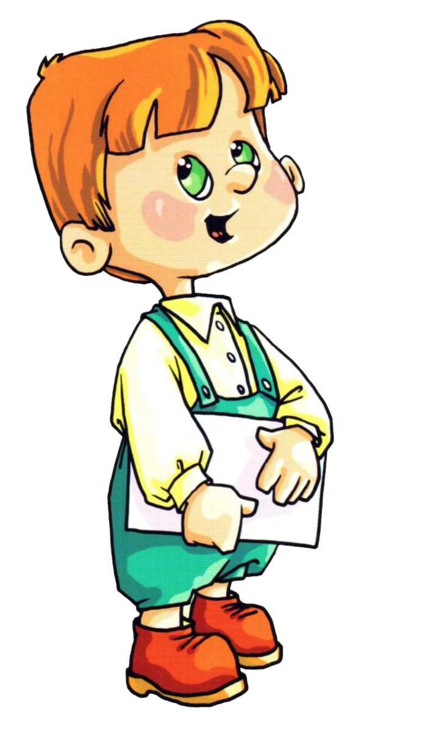
Деспотизм
Поведение ребенка в этот период весьма противоречиво: с одной стороны. Он старается быть автономным и решать, как взрослые, все сам, а другой-хочет снова стать маленьким, чтобы безраздельно владеть пониманием взрослых. Эти противоречия находят выход во властном поведении, когда ребенок начинает манипулировать взрослыми: «Не говори по телефону, а играй со мной!»
Рекомендации – самое время объяснить ребенку. Что у каждого члена семьи есть свои дела, обязанности и желания, в которых ему, ребенку, тоже есть место

Slide 3
Таким образом, не надо пугаться кризисных проявлений, опасны проблемы непонимания, возникающие в этот момент у родителей. Ребенок должен выйти из кризиса с набором положительных качеств. Главная задача родителей-не допустить закрепления их крайних проявлений.

